Slide 1
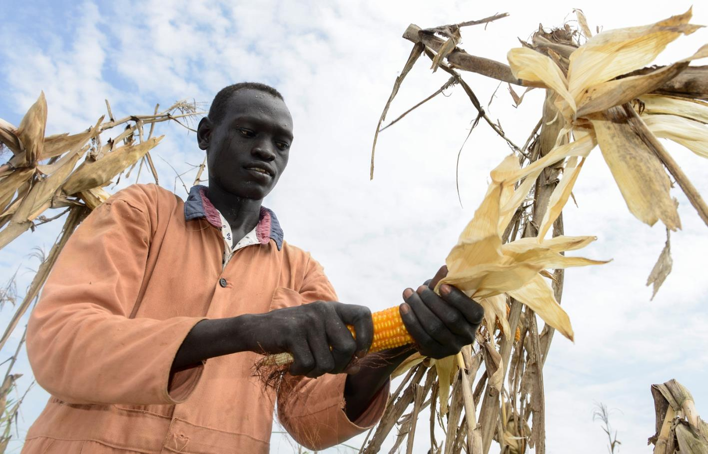
Äthiopien
Integration durch
gute Ernten
Notes:
1

Slide 2
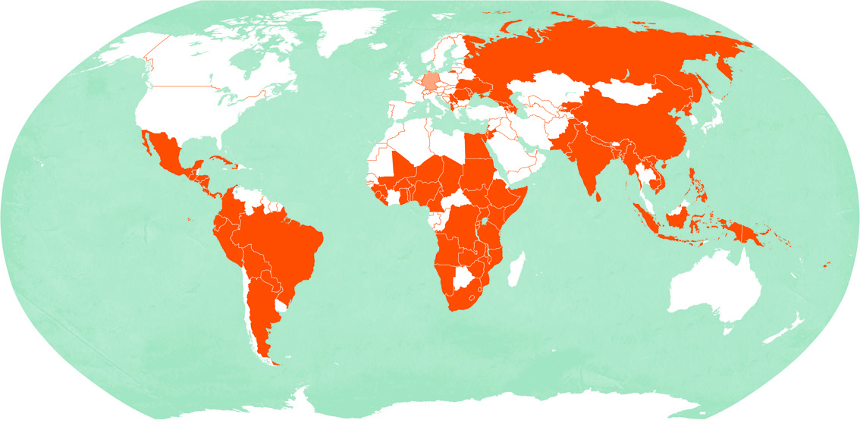
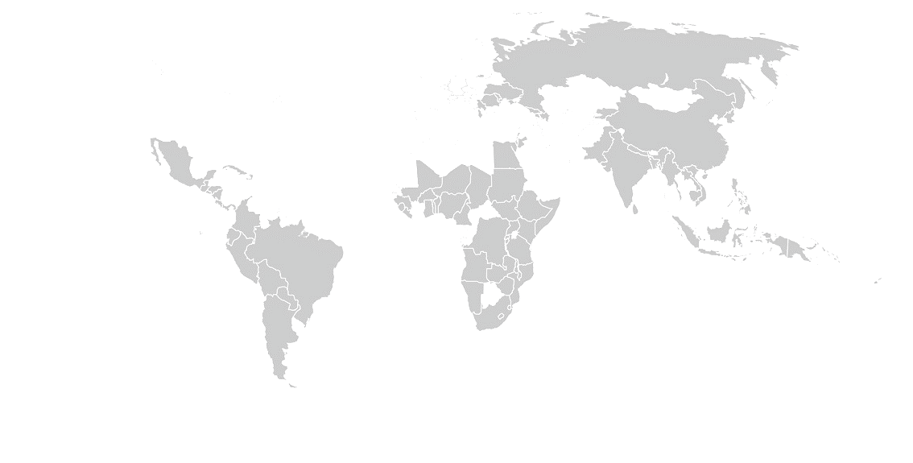
Äthiopien
Äthiopien Deutschland
Fläche in km² 1.104.300 357.022
Bevölkerung in Millionen 105,4 80,6
Bevölkerungsdichte in Einwohner/km² 95 226
Säuglingssterblichkeit in % 4,9 0,3
Lebenserwartung
Männer 60 79
Frauen 65 83
Analphabetenrate in %
Männer 43 < 1
Frauen 59 < 1
Bruttoinlandsprodukt in Dollar/Kopf 2.100 50.200
Quelle: CIA World Factbook (2018)
Äthiopien

Slide 3
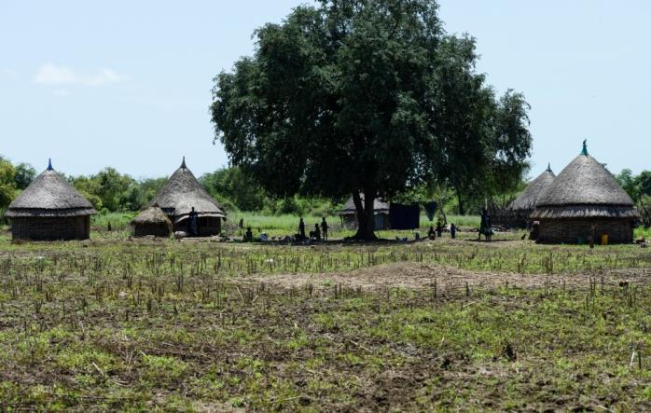
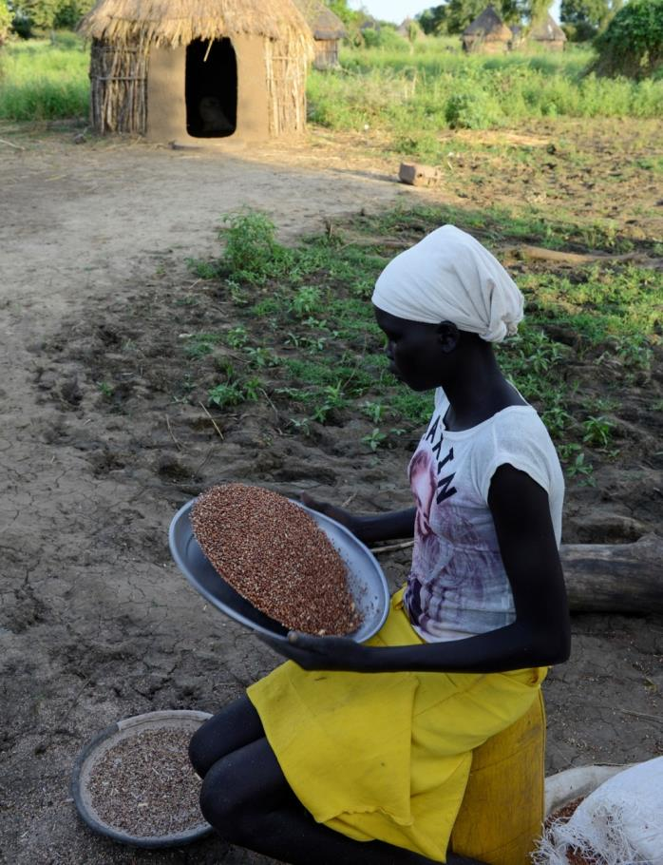
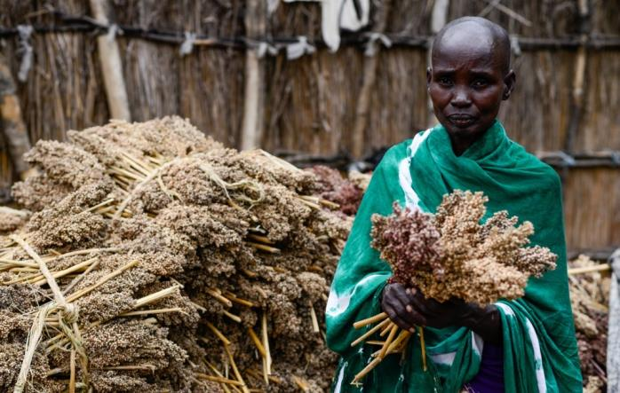
Die Region Gambela im äußersten Westen Äthiopiens zählt zu den ärmsten des Landes. Hier leben die Menschen mehr schlecht als recht von der Landwirtschaft.

Slide 4
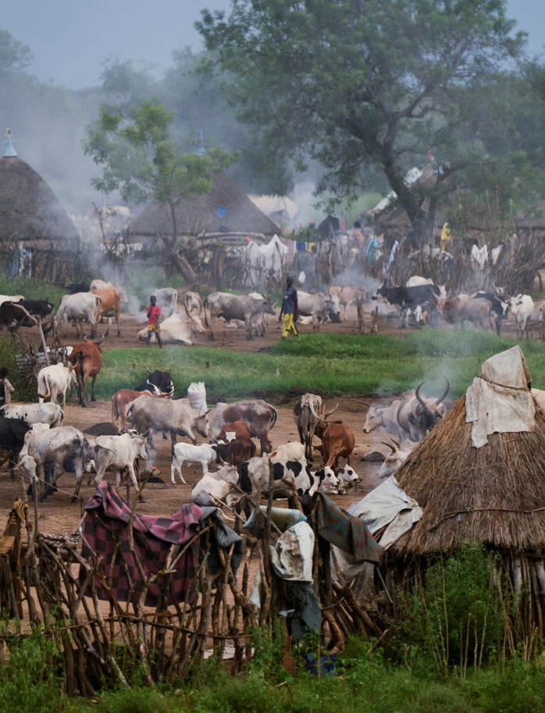
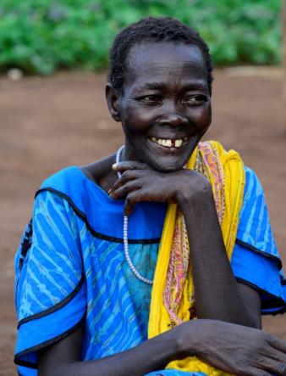
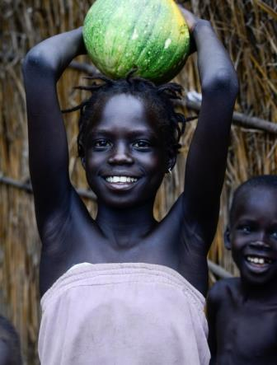
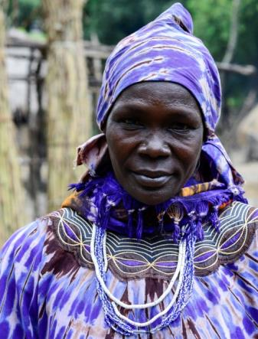
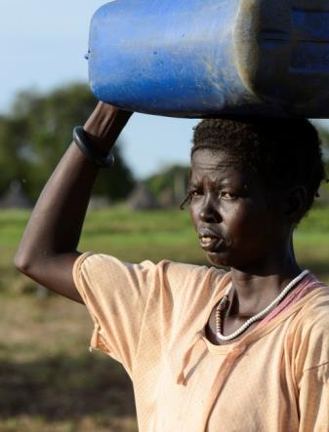
Verschärft wird die Not noch durch den Zuzug von Flüchtlingen aus dem Nachbarland Südsudan. Dort leben mit den Anuak und den Nuer die gleichen Volksgruppen.
Notes:
4

Slide 5
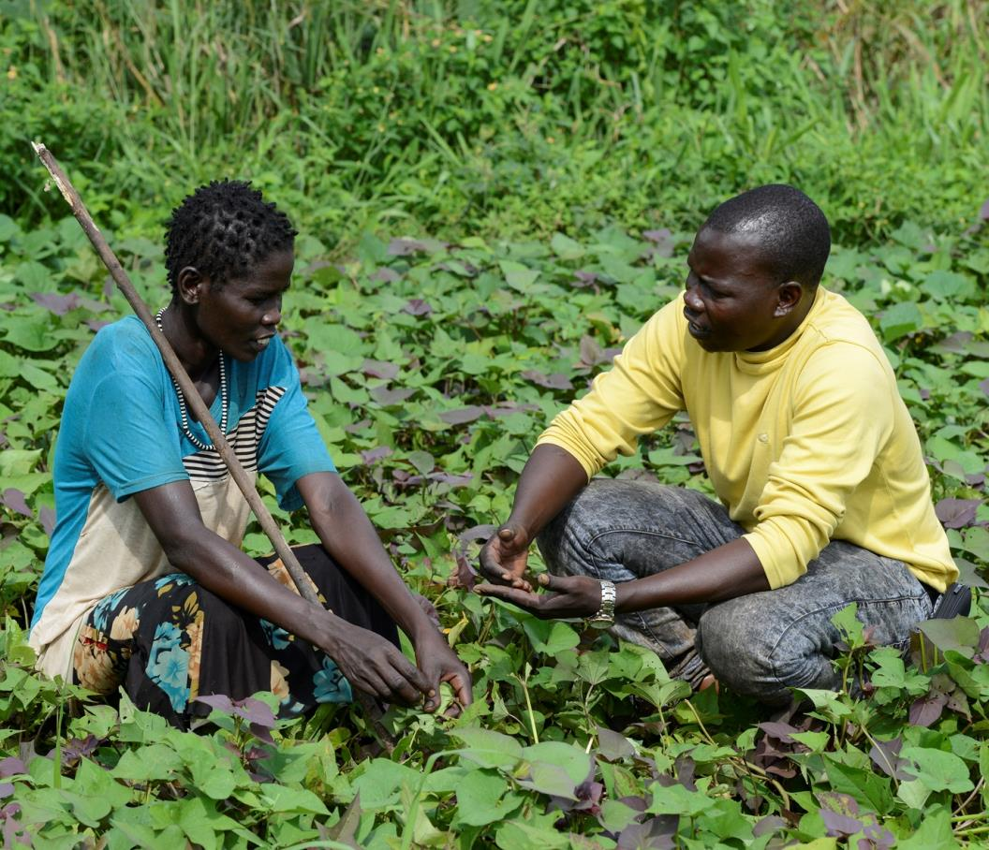
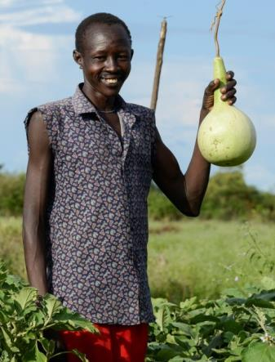
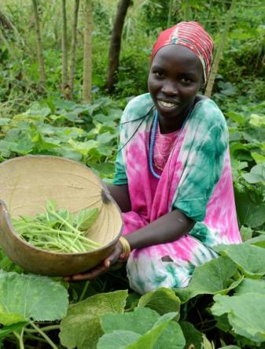
Der Entwicklungsdienst der evange­lischen Mekane-Yesus-Kirche hilft Einheimischen und Flüchtlingen beim Anbau von Mais und Gemüse – und fördert so die Integration.

Slide 6
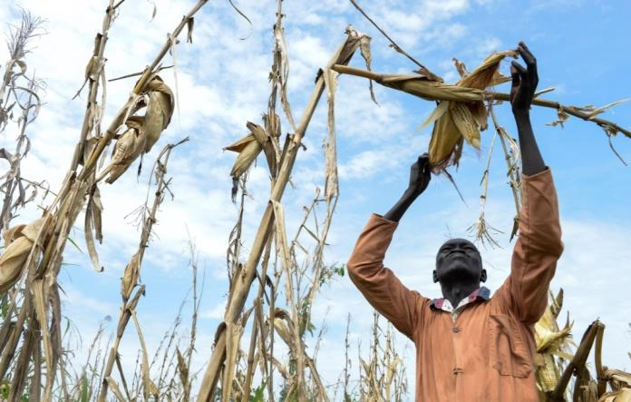
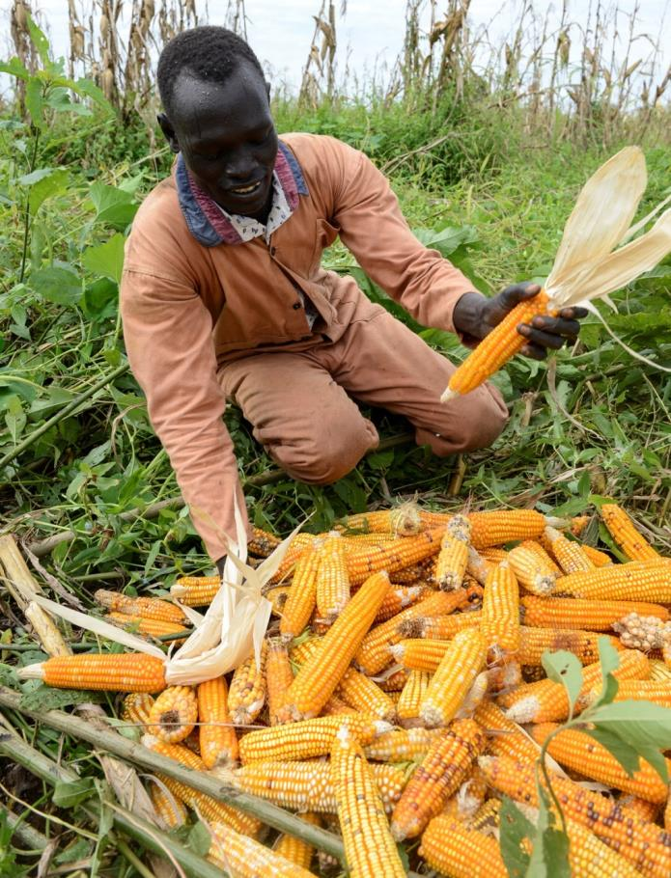
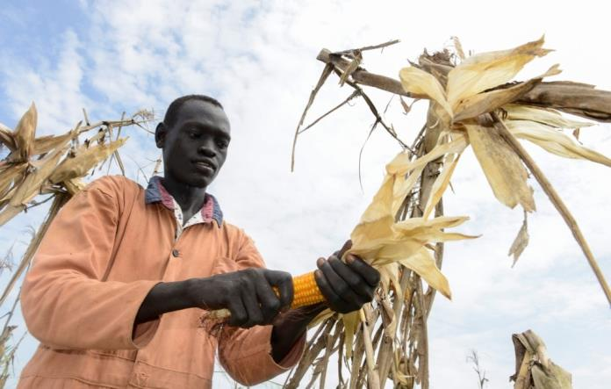
Mit einem Ruck reißt Okello Kwot einen Maiskolben vom Stängel der Pflanze ab und wirft ihn zu den vielen anderen. „Das wird eine sehr gute Ernte dieses Jahr“, sagt er.
Notes:
6

Slide 7
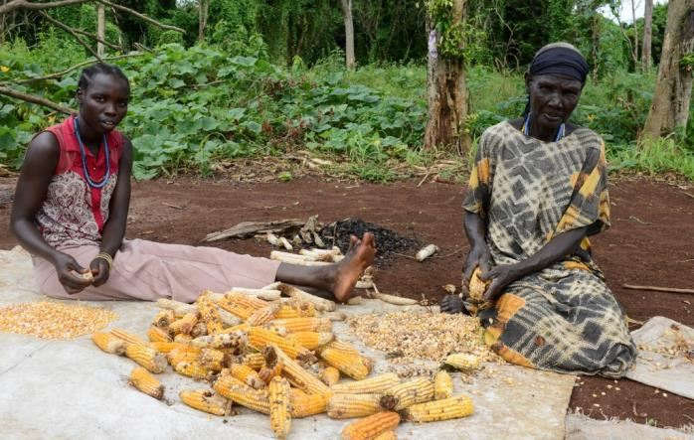
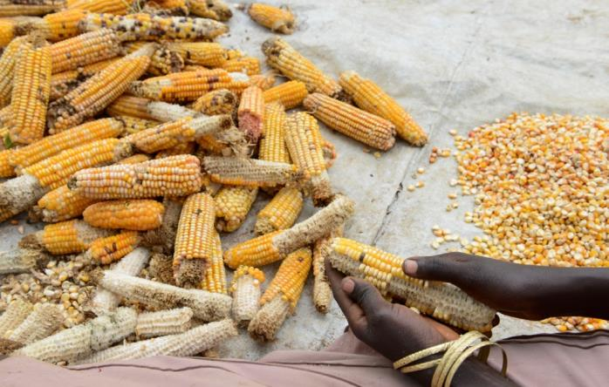
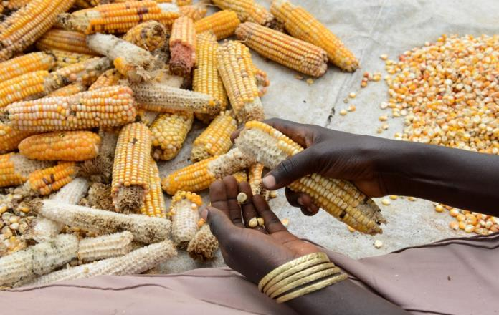
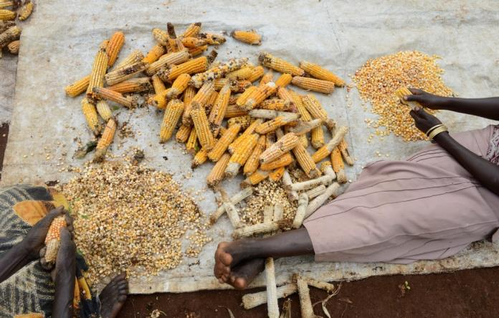
Seine Frau drückt gemeinsam mit ihrer Großmutter die Körner aus den Maiskolben. Nur die besten Exemplare lassen sie unversehrt: das Saatgut für die nächste Saison.
Notes:
7

Slide 8
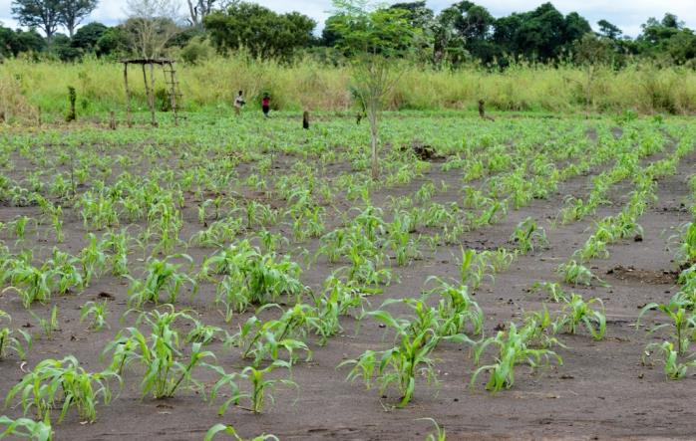
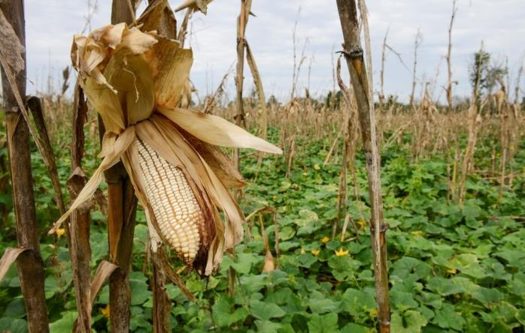
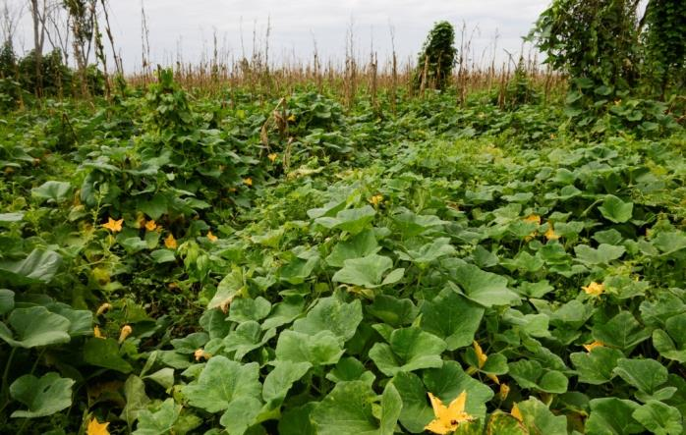
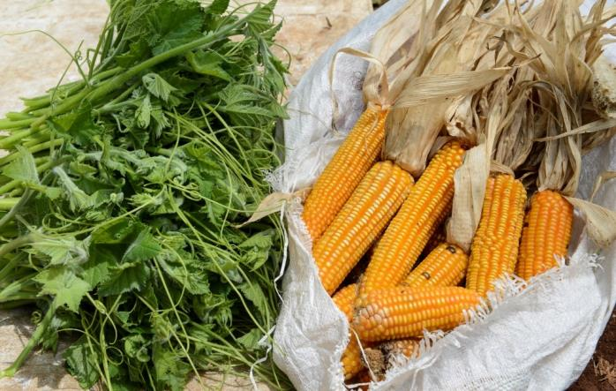
Dank des Projektes hat sich Okello Kwots Ertrag verdoppelt. Denn er hat gelernt, die Pflanzen in Reihen zu setzen und zwischen ihnen Bohnen und Kürbisse zu pflanzen.

Slide 9
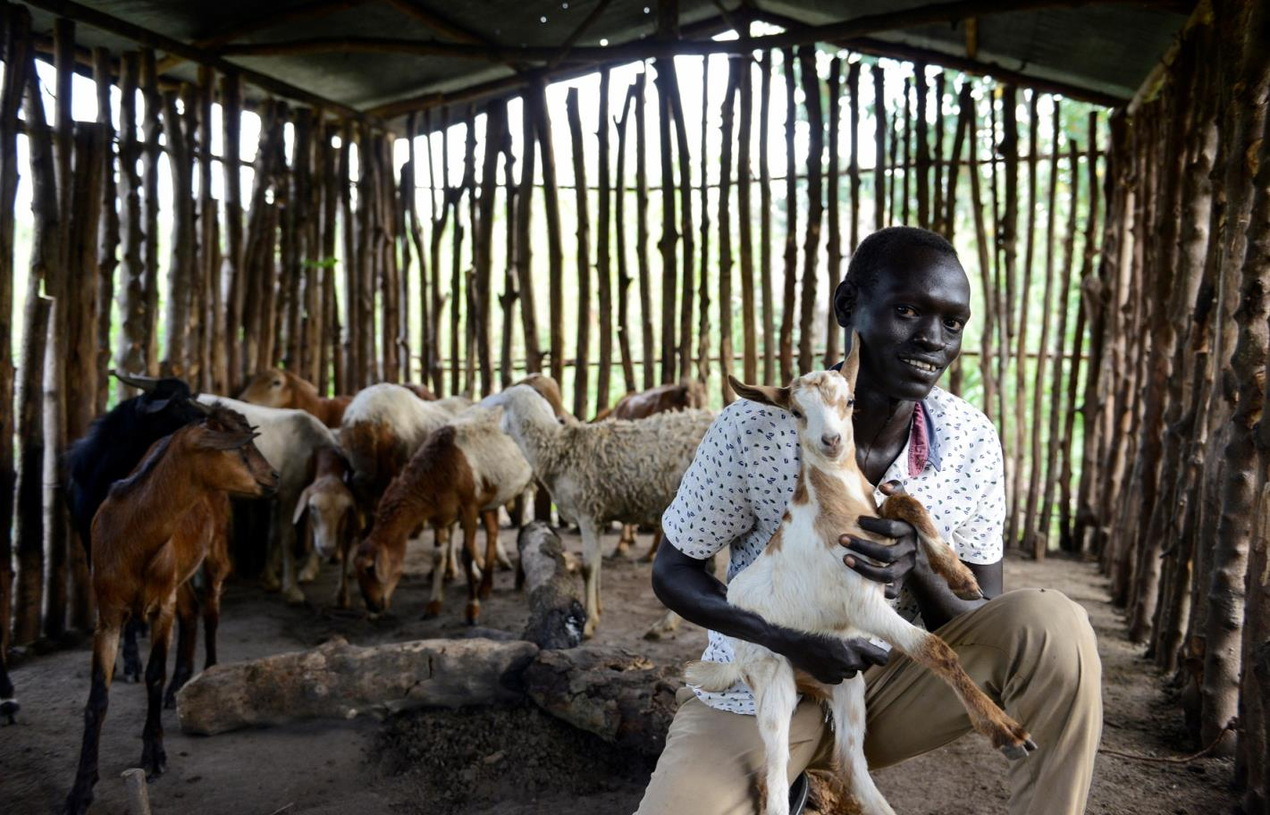
„Vorher gab es meist eine Mahlzeit am Tag, jetzt sind es drei“, sagt Okello Kwot. Der Kleinbauer hat sich sogar eine kleine Ziegenherde aufbauen können.

Slide 10
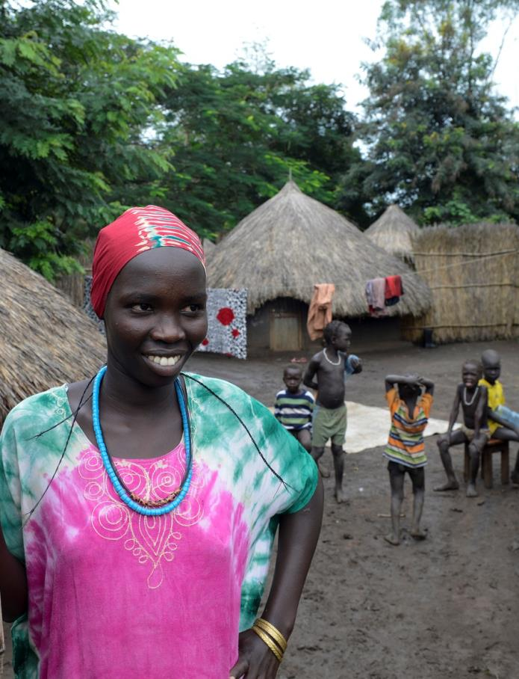
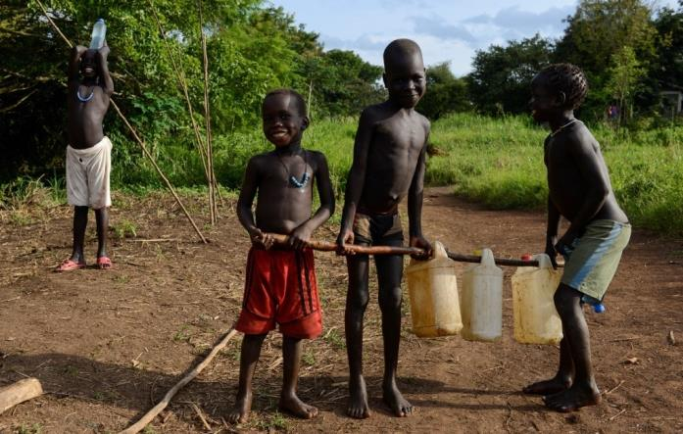
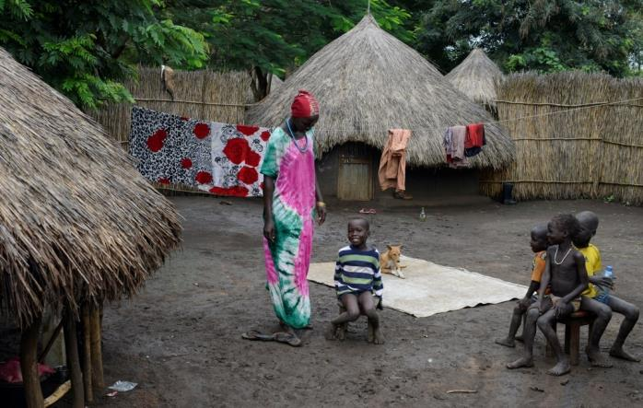
Von den Erträgen des kleinen Feldes muss er über zehn Menschen versorgen, bis hin zu den verwaisten Kindern von Verwandten. „Das ist bei uns so der Brauch.“
Notes:
10

Slide 11
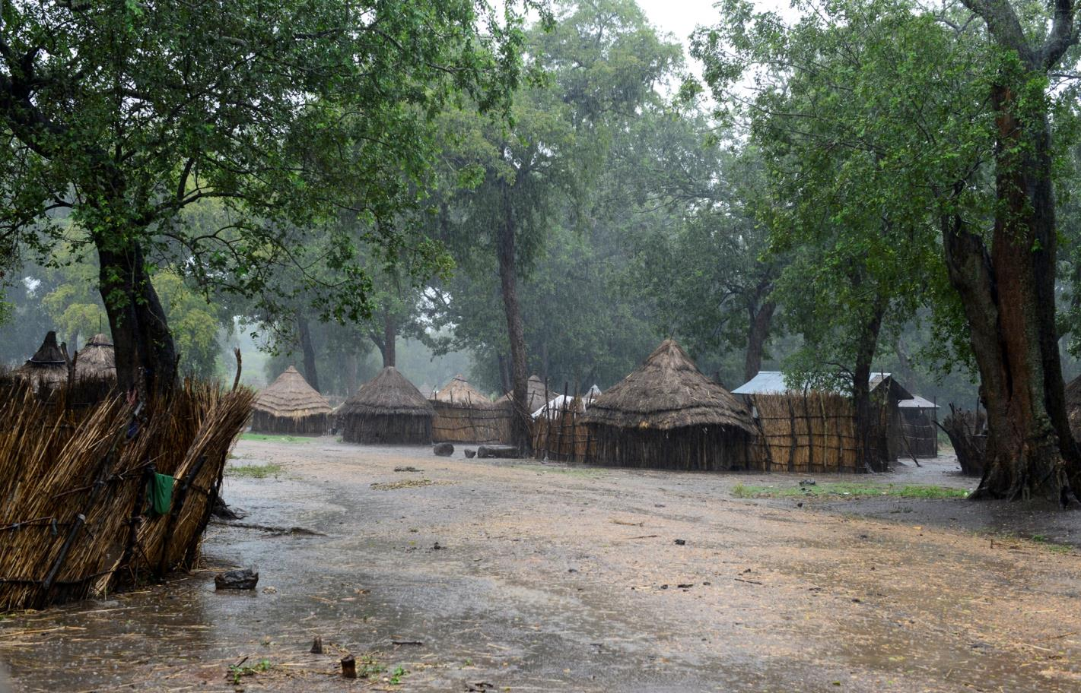
Für den Weg nach Hause benötigt Okello Kwot eine Stunde. Seit die Regierung sein Dorf umsiedelte, liegen die Häuser von Gog nicht mehr an dem zugehörigen Ackerland.
Notes:
11

Slide 12
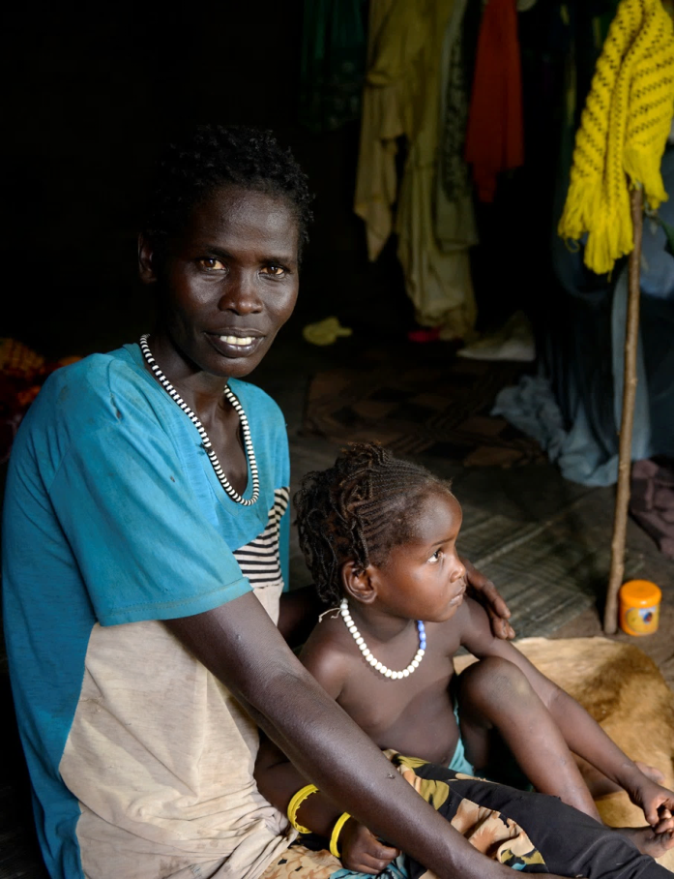
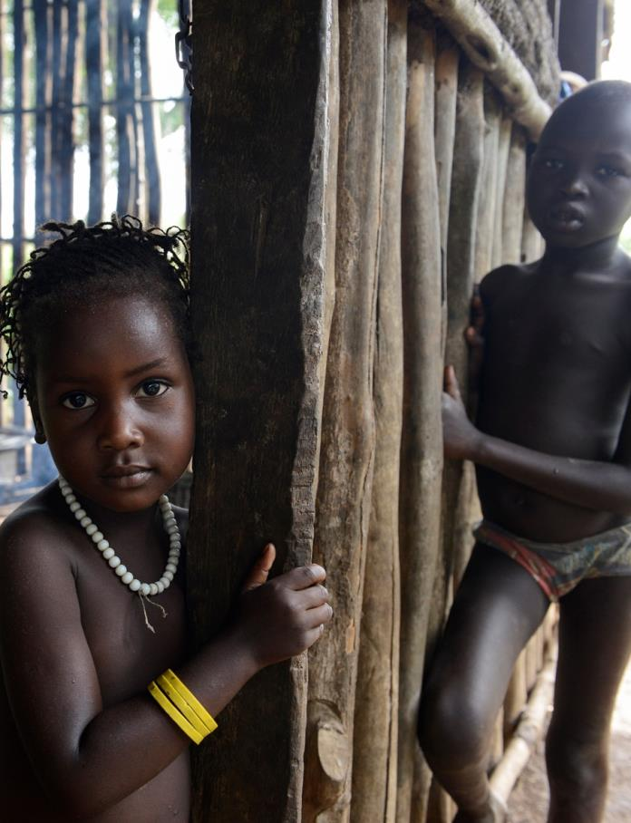
Seine Nachbarin ist vor drei Jahren mit ihren vier Kindern aus dem Südsudan zurück-gekehrt. Die Familie kam mit nichts außer ihrer Kleidung am Leib in Gog an.

Slide 13
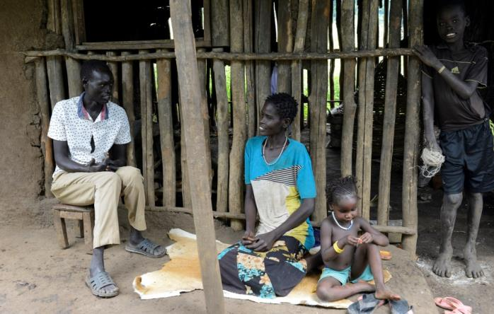
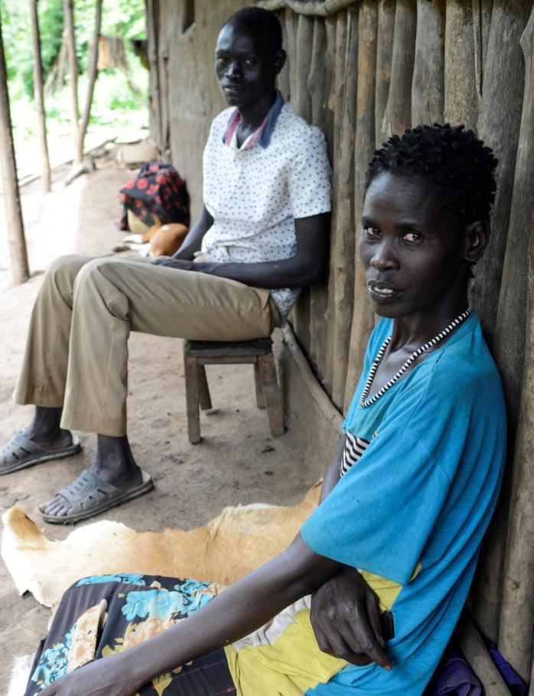
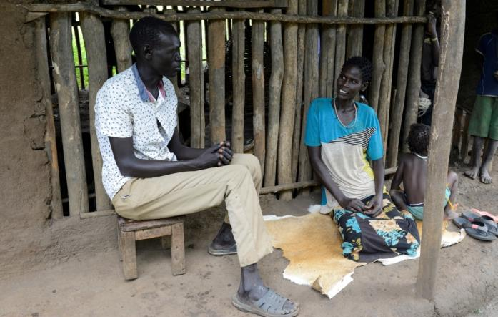
30 Tage dauerte die Flucht der damals Schwangeren. In Gog halfen ihr Verwandte und Nachbarn wie Okello Kwot. Trotzdem war die Not groß. „Wir mussten häufig hungern.“
Notes:
13

Slide 14
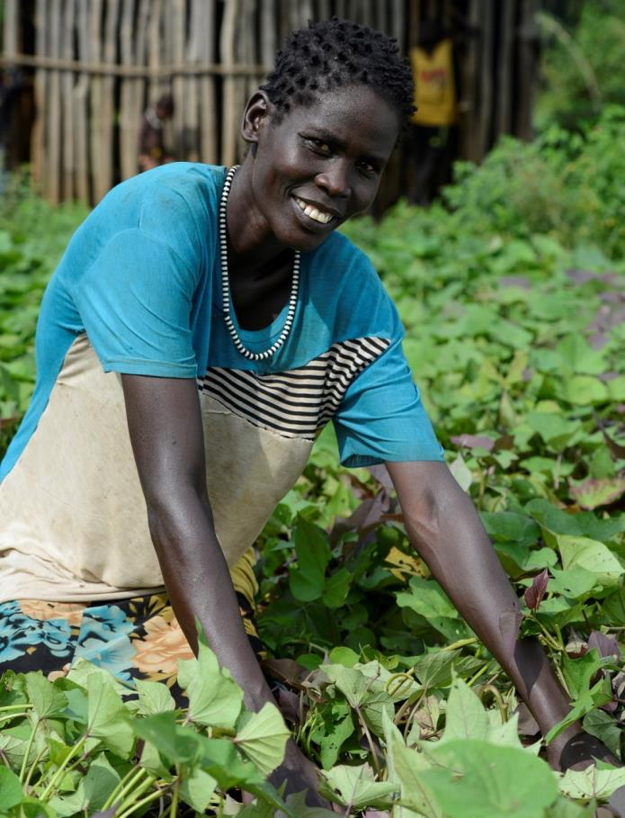
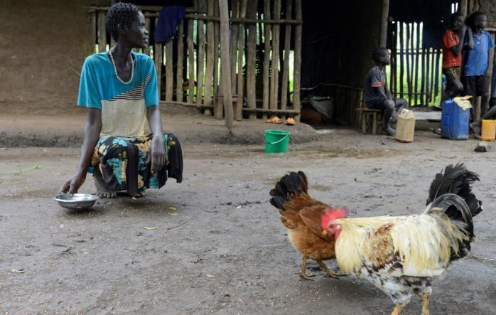
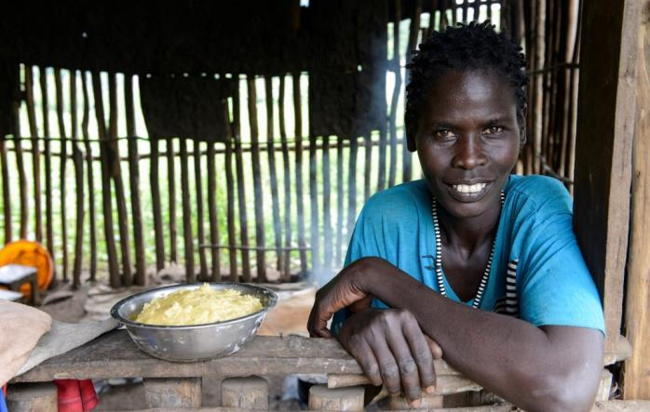
Dank der Hilfe der Mekane-Yesus-Kirche kann sie den Kindern nun drei Mal am Tag eine Mahlzeit geben. Sie baut Mais und Süßkartoffeln an. Und sie hält Hühner.

Slide 15
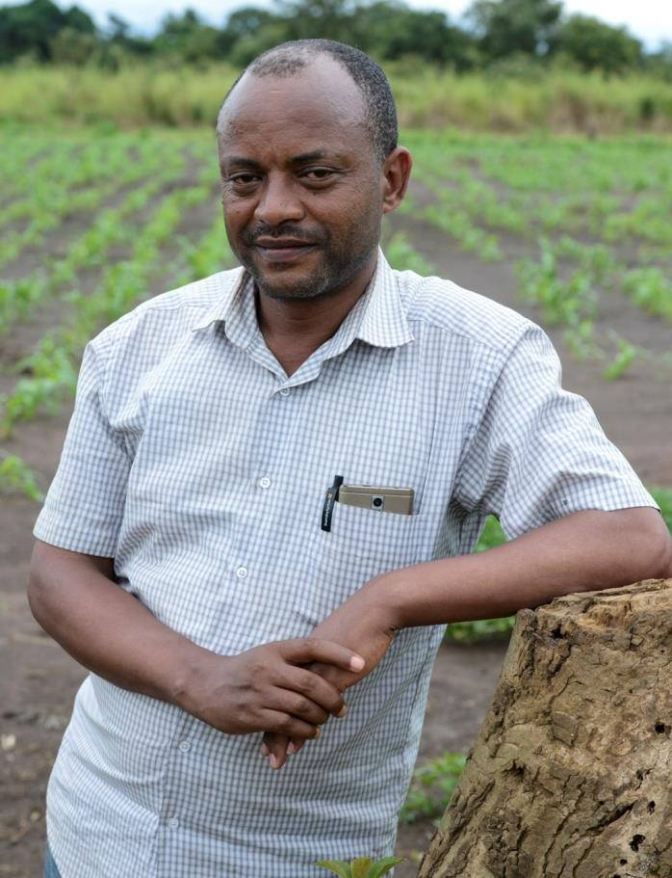
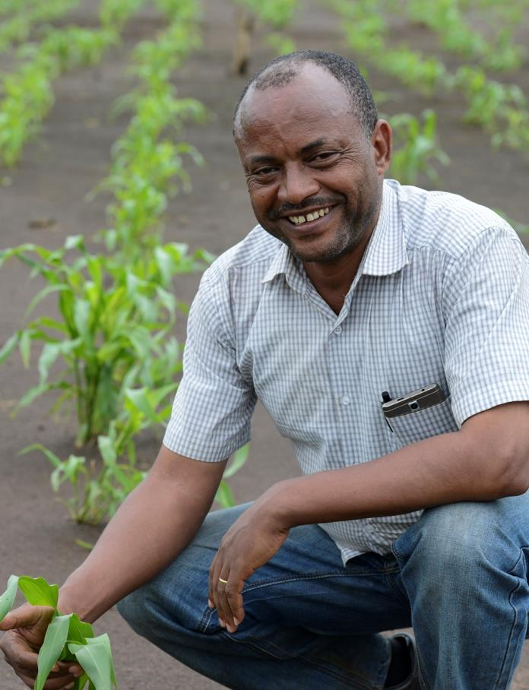
Die Mekane-Yesus-Kirche bringt Einheimische und Flüchtlinge zusammen. „So lernen sie ihre Konflikte zu lösen“, erklärt Bultum Oljira, der Projektverantwortliche.

Slide 16
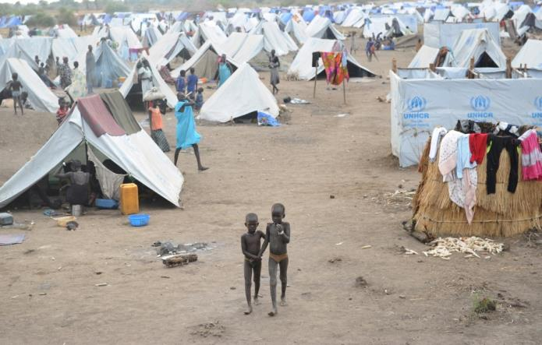
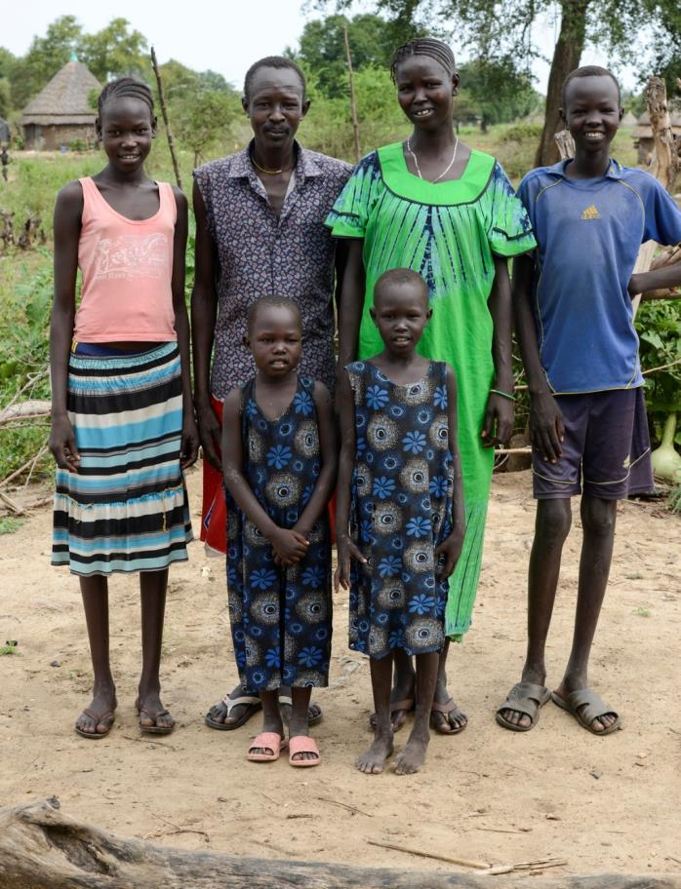
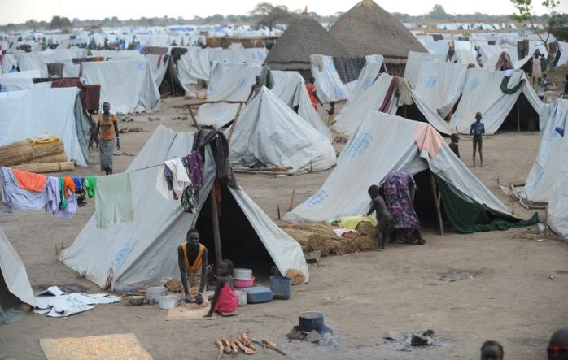
Vor zwei Jahren suchte Mun Kunen mit seiner Familie Schutz in einem Flüchtlings-camp. „Doch dort gibt es keine Möglichkeit, ein wenig Geld zu verdienen“, erzählt er.
Notes:
16

Slide 17
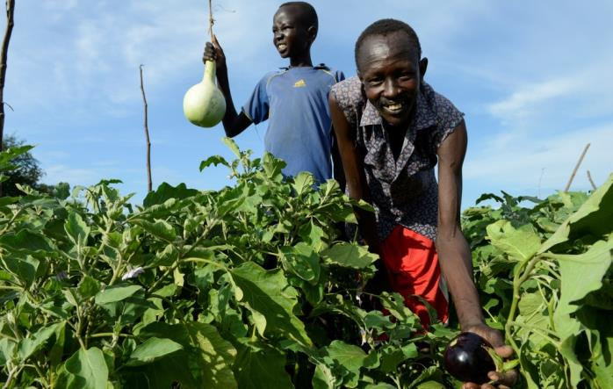
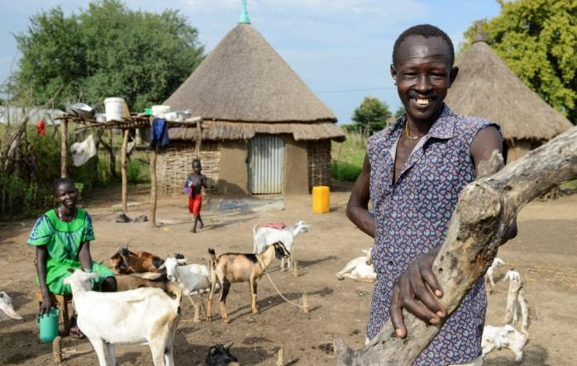
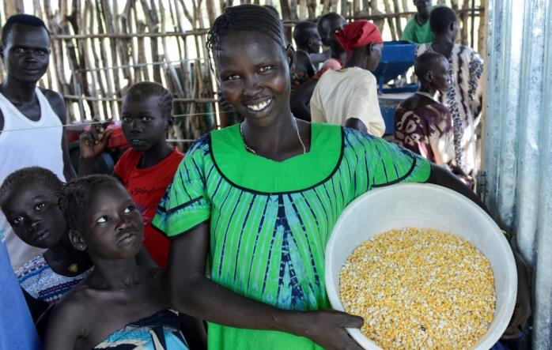
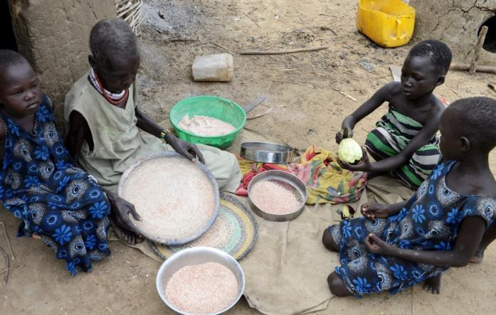
Aber er hatte Glück: Man bot ihm ein kleines Stück Land an und versorgte ihn mit Wissen und Saatgut. „Wir haben jetzt morgens und abends etwas zu essen“, sagt er.

Slide 18
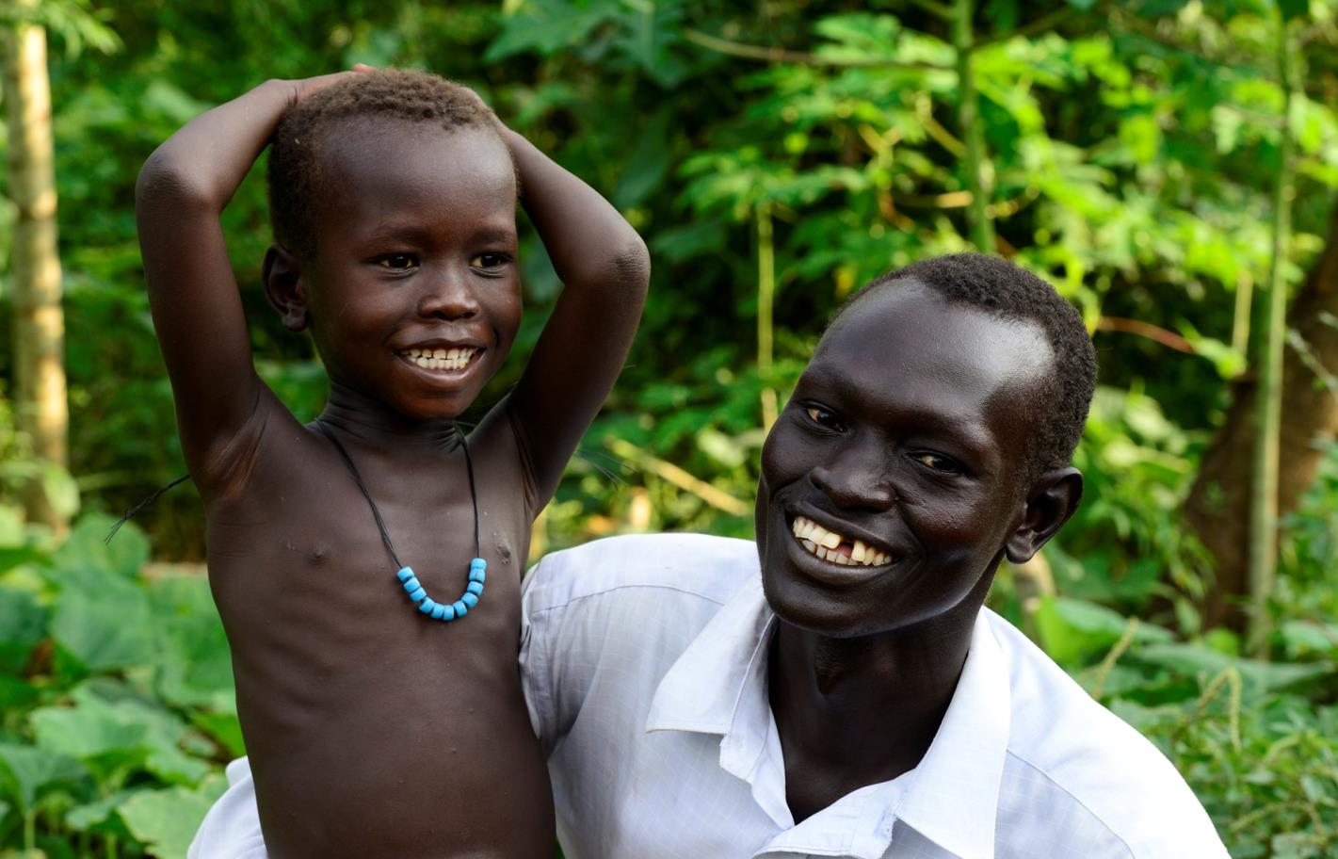
Okello Kwot blickt zuversichtlich in die Zukunft. Er will sein neues Wissen weitergeben. Damit bald alle im Dorf genug zu essen haben: Flüchtlinge und Einheimische.

Slide 19
Sie sahen eine Präsentation zum Projekt des Projektpartners
Ethiopian Evangelical Church Mekane Yesus/ Development and
Social Service Commission (EECMY-DASSC) aus Äthiopien.
Integration durch gute Ernten
Projektemagazin 2018/19
Herausgeber
Brot für die Welt
Caroline-Michaelis-Str. 1
10115 Berlin
Telefon 030 65211 1189
kontakt@brot-fuer-die-welt.de
www.brot-fuer-die-welt.de/projekte/aethiopien-hunger
Redaktion Thomas Knödl, Thorsten Lichtblau
Text Klaus Sieg
Fotos Jörg Böthling, Christoph Krackhardt (Folie 16: links oben und links unten)
Gestaltung Thomas Knödl
Berlin, Juni 2018
Notes:
19

Slide 20
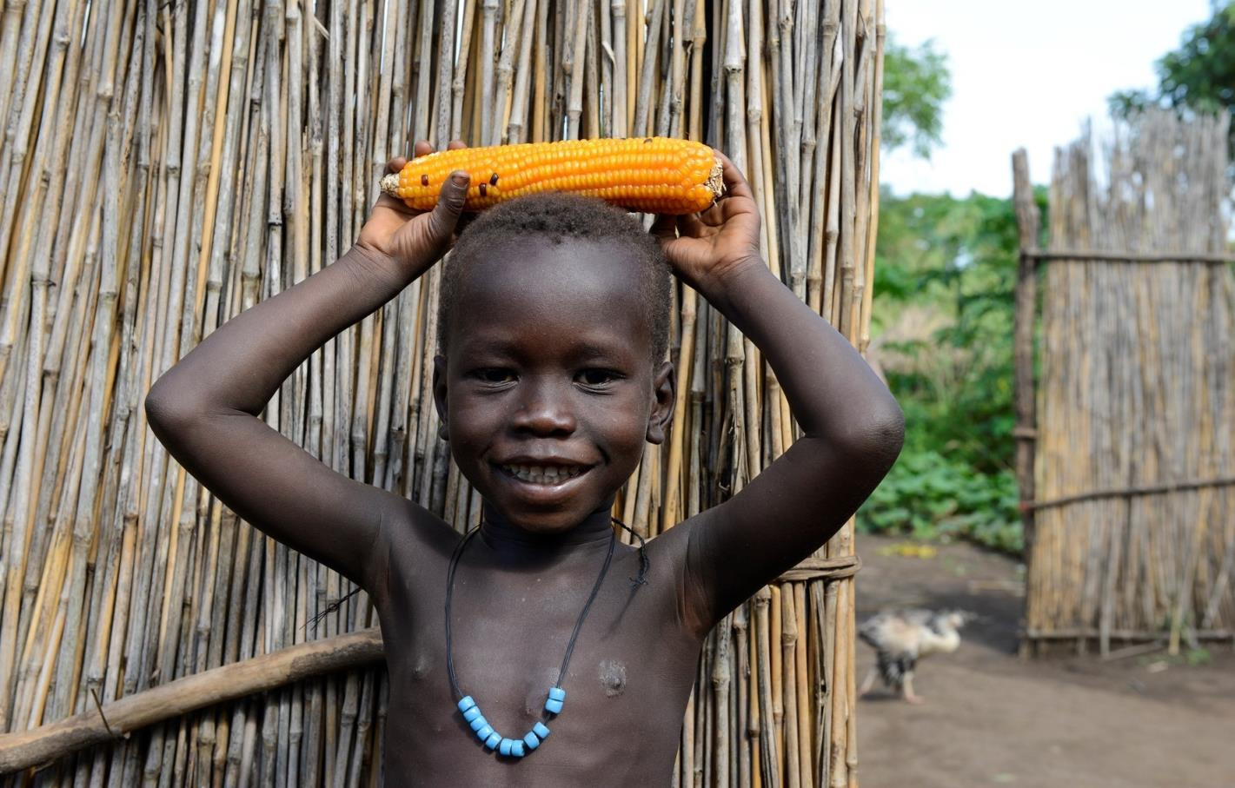
Spendenkonto
Bank für Kirche und Diakonie
IBAN: DE10 1006 1006 0500 5005 00
BIC: GENODED1KDB
Notes:
20

